Slide 1






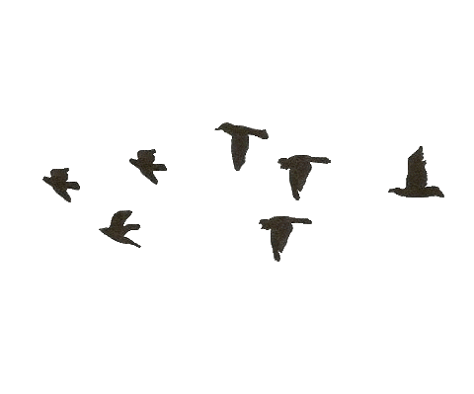
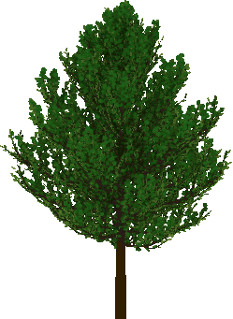




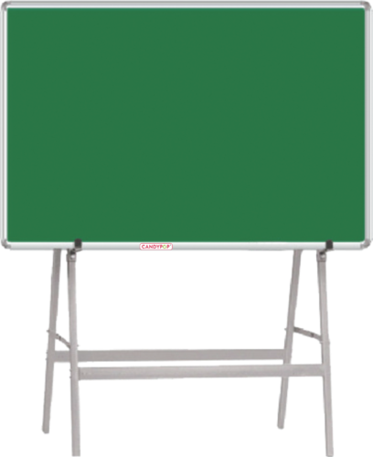



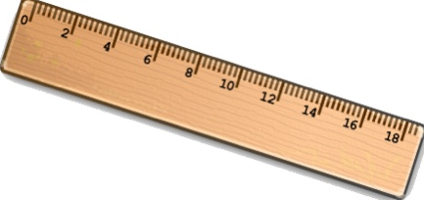




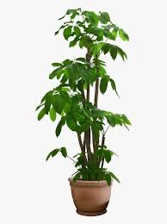


الأسبوع الخامس من 28 مارس الي 1 ابريل
الحصة الاولي متزامنة
من بند التكامل المحدد(7- 5)
معلمة الفصل
أ/ نشوى محمد طه

Slide 2
الاهداف السلوكية
إيجاد الدالة العكسية لدالة معلومه في فترة مغلقة
تعرف التكامل المحدد
تذكر بعض خواص التكامل المحدد
معلمة الفصل
أ/ نشوى محمد طه
تعيين قيمه التكامل المحدد بإستخدام الخواص.
تستخدم حاسبة الجيب لايجاد التكامل المحدد

Slide 3

ح1 متزامنة تكامل المحدد
الأدوات المستخدمة
لوحة واكم
: كتاب الطالب – كراسة التمارين – openboard
المفردات الجديدة : التكامل المحدد
معلمة الفصل
أ/ نشوى محمد طه

Slide 4


الأسبوع الخامس من 28 مارس الي 1 ابريل
المقدمة
معلمة الفصل
أ/ نشوى محمد طه

Slide 5
ح1 متزامنة بند(5-6)
التكامل المحدد
دعنا نفكر ونتناقش
[ 1 , 4 ]
على الفترة
f (x)
=
2 x - 2
لنعتبر
6
من الشكل المقابل أوجد
F (x) المشتقة العكسية للدالة
a
F(x)
=
x ² - 2 x
F(4) - F(1)
ثم احسب
F(1),F(4)
معلمة الفصل
أ/ نشوى محمد طه
b
F(1)
=
(1) ² - 2 (1) = -1
F(4)
=
(4) ² - 2 (4) = 8

Slide 6
التكامل المحدد
ح1 متزامنة بند(5-6)
F(1)
=
(1) ² - 2 (1) = -1
6
F(4)
=
(4) ² - 2 (4) = 8
F(4) - F(1)
=
8 + 1 = 9
مساحة المنطقة A
معلمة الفصل
أ/ نشوى محمد طه
1
c
A
=
× 3 × 6 = 9
2
ماذا تلاحظ ؟
d
A
=
F(4) - F(1)

Slide 7
التكامل المحدد
ح1 متزامنة بند(5-6)
التكامل المحدد
دالة متصلة على
f
تعلمت فيما سبق أنه إذا كانت
f
مشتقة عكسية للدالة
F
وكانت الدالة
[ a , b ]
هو
f
فإن التكامل غير المحدد للدالة
معلمة الفصل
أ/ نشوى محمد طه
∫
f (x) d x = F (x) + C

Slide 8
التكامل المحدد
ح1 متزامنة بند(5-6)
f
وفي هذا البند سوف تتعلم التكامل المحدد للدالة
F (b) - F (a)
وهو العدد الحقيقي
b
إلى
a
من
b
f (x) d x
[
b
حيث
∫
=
∫
f (x) d x ]
a
a
b
=
[F (x)]
معلمة الفصل
أ/ نشوى محمد طه
a
= F (b)- F(a)
حدي التكامل
a , b
ويسمى

Slide 9

الأسبوع الخامس من 28 مارس الي 1 ابريل
معلمة الفصل
أ/ نشوى محمد طه

Slide 10

تطبق على التكامل المحدد
والقواعد التي سبق ذكرها في التكامل غير المحدد
f (x)
=
x ² - x + 4
أوجد التكامل المحدد للدالة :
مثـــال
x = 3
إلى
x = -2
من
3
3
∫
f (x) d x
=
∫
(3 x ² - x + 4) d x
-2
-2
معلمة الفصل
أ/ نشوى محمد طه
1
3
=
[ x ³ -
x ² + 4 x
]
2
-2
9
=
[ 27 -
+ 12 ]
-
[ -8 -
- 8 ]
4
2
=
34.5 + 18 = 52.5

Slide 11
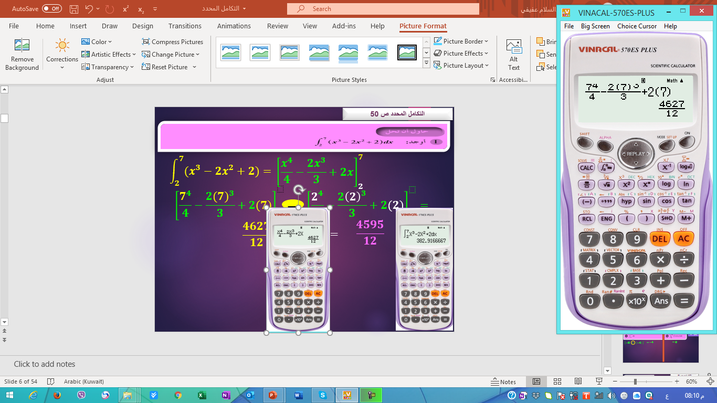
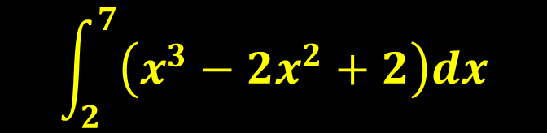





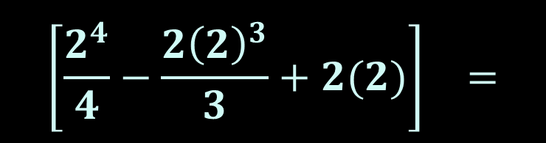
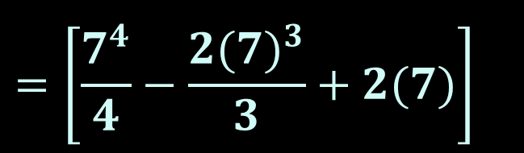
التكامل المحدد
ح1 متزامنة بند(5-6)
التقييم
حاول أن تحل
ص 60 رقم (1)
أوجد التكامل المحدد للدالة :
$$\int_{2}^{7}{\left(x^{3}−2x^{2}+2\right)dx}$$
$${\left[\frac{x^{4}}{4}−\frac{2x^{3}}{3}+2x\right]}_{2}^{7}$$
$$\int_{2}^{7}{\left(x^{3}−2x^{2}+2\right)dx}=$$
معلمة الفصل
أ/ نشوى محمد طه
$$={\left[\frac{7^{4}}{4}−\frac{{2(7)}^{3}}{3}+2(7)\right]}_{}^{}$$
$${\left[\frac{2^{4}}{4}−\frac{{2\left(2\right)}^{3}}{3}+2(2)\right]}_{ }^{}=$$
ـــ
$$\frac{4627}{12}$$
$$\frac{8}{3} =$$
$$\frac{4595}{12}$$
ـــ

Slide 12
التكامل المحدد
ح1 متزامنة بند(5-6)
خواص التكامل المحدد
,
I
دالة متصلة على الفترة
f
إذا كانت
فإن :
a , b , c ∈ I , k ∈ 𝓡
a
∫
f (x) d x
=
0
1
a
a
b
∫
f (x) d x =
-
∫
f (x) d x
2
b
a
معلمة الفصل
أ/ نشوى محمد طه
b
∫
k d x = k (b - a)
3
a
b
b
∫
k
f (x) d x
k f (x) d x =
∫
4
a
a

Slide 13
التكامل المحدد
ح1 متزامنة بند(5-6)
مثال 2 ص 51
-4
𝜋
أوجد :
∫
d x
∫
4
(2 cos x) d x
-8
𝜋
4
-4
-4
𝜋
∫
d x
=
[ x ]
∫
4
(2 cos x) d x
-8
-8
=
0
𝜋
معلمة الفصل
أ/ نشوى محمد طه
=
(-4) - (-8)
4
=
4

Slide 14


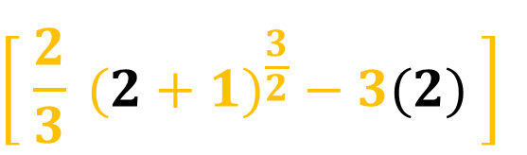


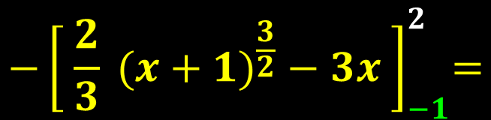


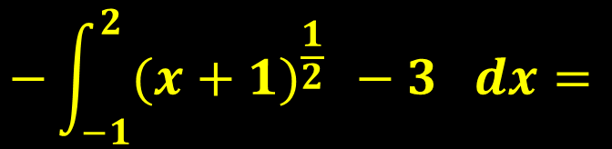
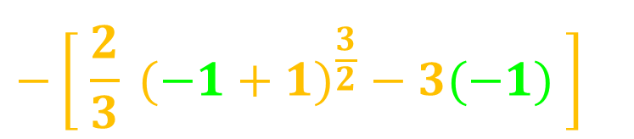

التكامل المحدد
ح1 متزامنة بند(5-6)
مثال 2 ص 51
-1
∫
(
x + 1
- 3 )
d x
أوجد :
2
$$−\int_{−1}^{2}{({x+1)}^{\frac{1}{2} }−3 dx}=$$
$${−\left[ \frac{2}{3} {(x+1)}^{\frac{3}{2}} − 3x \right]}_{−1}^{2}=$$
معلمة الفصل
أ/ نشوى محمد طه
$$−($$
$${\left[ \frac{2}{3} {(2+1)}^{\frac{3}{2}} − 3(2) \right]}_{}^{}$$
$${−\left[ \frac{2}{3} {(−1+1)}^{\frac{3}{2}} − 3(−1) \right]}_{}^{}$$
$$)=$$
$$−($$
$$)=$$
$$−2.536 −$$
$$3$$
$$5.534$$

Slide 15
التكامل المحدد
ح1 متزامنة بند(5-6)
مثال 2 ص 51
2
e
أوجد :
∫
(
3 e ^{x}
)
+
x
d x
1
2
e
∫
(
3 e ^{x}
)
+
x
d x
1
2
=
[
3
e ^{x}
+ e ln x
]
معلمة الفصل
أ/ نشوى محمد طه
1
=
(
3
e ²
+ e ln 2
)
-
(
3
e
+ e ln 1
)
=
3
e ²
+ e ln 2
- 3 e

Slide 16

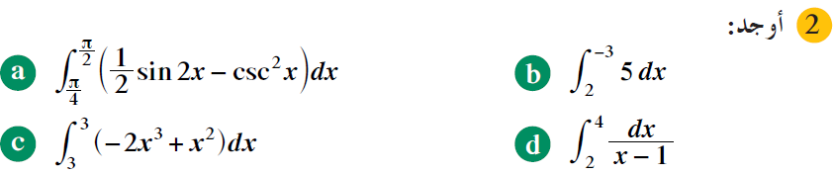
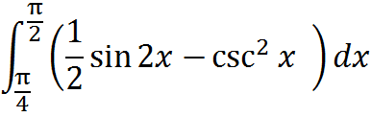

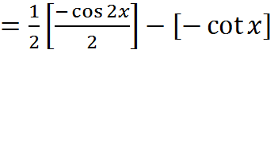


التكامل المحدد
التقييم
ح1 متزامنة بند(5-6)
حاول أن تحل 2 ص52
أوجد :

Slide 17




التكامل المحدد
التقييم
ح1 متزامنة بند(5-6)
حاول أن تحل 2 ص52
أوجد :

Slide 18

التطبيق

Slide 19
التكامل المحدد
ح1 متزامنة بند(5-6)
كراسة التمارين ص 23 رقم 1 , 4 , 7
أوجد :

Slide 20
الأسبوع الخامس من 28 مارس الي 1 ابريل
الحصة الاولي متزامنة
حل بعض البنود الموضوعية
معلمة الفصل
أ/ نشوى محمد طه

Slide 21


التكامل المحدد
ح1 متزامنة بند(5-6)
كراسة التمارين ص 23 رقم 8 , 9
a
حاول مرة أخرى
b
حاول مرة أخرى
c
$$أحسنت$$
d
حاول مرة أخرى

Slide 22
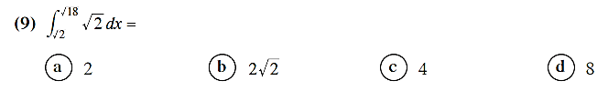

التكامل المحدد
ح1 متزامنة بند(5-6)
كراسة التمارين ص 23 رقم 8 , 9
a
حاول مرة أخرى
b
حاول مرة أخرى
c
$$أحسنت$$
d
حاول مرة أخرى

